Slide 1
Podstawy analizy portfelowej

Slide 2
Pomiar zależności miedzy stopami zwrotu
Korelacja stóp zwrotu – analiza korelacji odpowiada na pytanie czy zmiany stopy zwrotu z jednej inwestycji powiązane są ze zmianami stopy zwrotu z innej inwestycji.

Slide 3
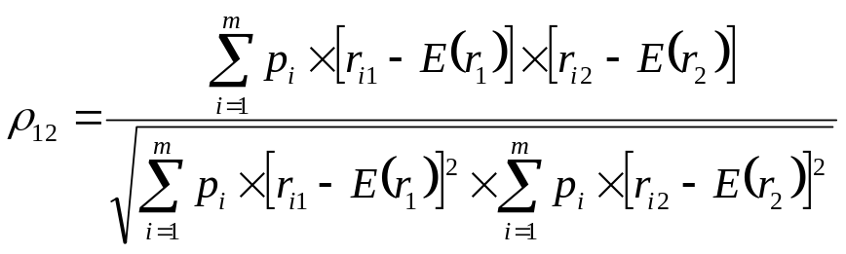
Współczynnik korelacji
gdzie:
ρ₁₂ – współczynnik korelacji stóp zwrotu inwestycji pierwszej i drugiej,
m – liczba możliwych stóp zwrotu,
r_{i1} – i-ta możliwa stopa zwrotu inwestycji pierwszej,
r_{i2} – i-ta możliwa stopa zwrotu inwestycji drugiej
p_{i} – prawdopodobieństwo osiągnięcia i-tej możliwej stopy zwrotu,
E(r) – oczekiwana stopa zwrotu i-tej inwestycji

Slide 4
Interpretacja współczynnika korelacji
Współczynnik korelacji stóp zwrotu z akcji określa siłę i kierunek powiązań stóp zwrotu tych akcji. Współczynnik korelacji posiada następujące właściwości:
Przyjmuje wartości z przedziału od -1 do +1.
Wartość bezwzględna wskazuje na siłę powiązań stóp zwrotu. Im wyższa wartość bezwzględna, tym powiązanie silniejsze.
Znak współczynnika wskazuje kierunek powiązań. Dodatnia wartość oznacza dodatnią korelację akcji (wzrostowi/spadkowi stopy zwrotu jednej akcji towarzyszy wzrost/spadek stopy zwrotu drugiej akcji). Ujemna wartość oznacza ujemną korelację akcji (wzrostowi/spadkowi stopy zwrotu jednej akcji towarzyszy spadek/wzrost stopy zwrotu drugiej akcji),
Mierzy wyłącznie liniową zależność stóp zwrotu.

Slide 5
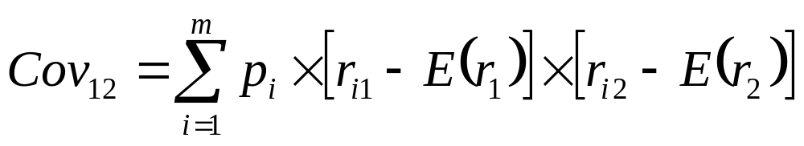
Kowariancja stóp zwrotu
Kowariancja stóp zwrotu jest miarą stopnia „wzajemnego ru-chu w czasie” dwóch stóp zwrotu w stosunku do ich średniej wartości.
Dodatnia kowariancja oznacza, że stopy zwrotu z dwóch inwe-stycji zmieniają się w czasie w tym samym kierunku co ich średnie. Ujemna kowariancja oznacza, że stopy ulegają zmia-nom w odwrotnym kierunku niż ich średnie.

Slide 6
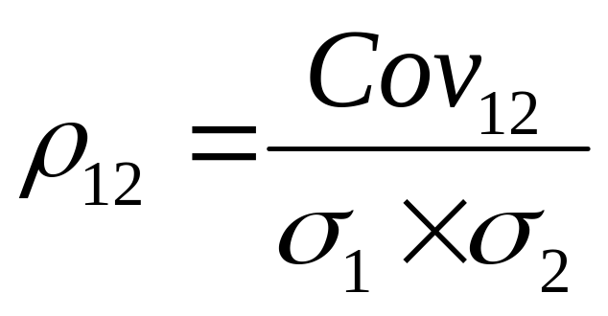
Alternatywny zapis współczynnika korelacji

Slide 7
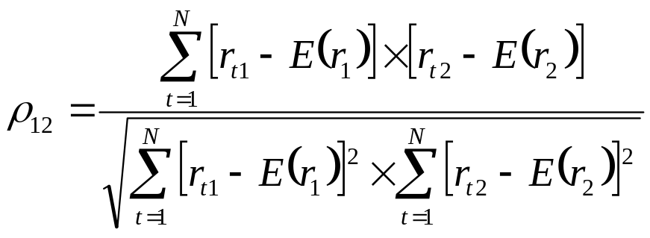
Współczynnik korelacji z próby

Slide 8
Portfel dwóch spółek – oczekiwana stopa zwrotu
R_{p} = w₁ × E(r₁) + w₂ × E(r₂)
gdzie:
R_{p} – oczekiwana stopa zwrotu z portfela,
E(r₁) – oczekiwana stopa zwrotu z akcji 1,
E(r₂) – oczekiwana stopa zwrotu z akcji 2,
w₁ – udział procentowy akcji 1 w portfelu,
w₂ - udział procentowy akcji 2 w portfelu.

Slide 9
Wariancja i odchylenie standardowe stopy zwrotu
V_{p} = w₁² × σ₁² + w₂² × σ₂² + 2 w₁ × w₂ × σ₁ × σ ₂ × ρ(R₁, R₂)
σ_{p} = V_{p} ^{0,5}
gdzie:
V_{p} - wariancja portfela,
σ _{p} – odchylenie standardowe portfela,
w₁ – udział procentowy akcji 1 w portfelu,
w₂ - udział procentowy akcji 2 w portfelu.
σ ₁– odchylenie standardowe stóp zwrotu akcji 1,
σ ₂ – odchylenie standardowe stóp zwrotu akcji 2.
ρ(R₁, R₂) - współczynnik korelacji stóp zwrotu,

Slide 10
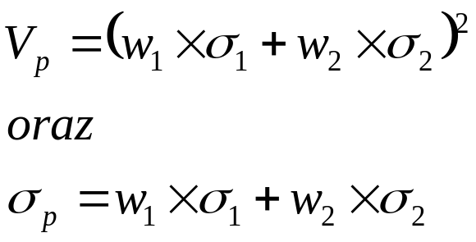
Współczynnik korelacji = 1
r_{p}
B
A
σ_{p}

Slide 11
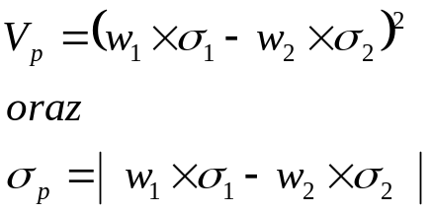
Współczynnik korelacji = -1
r_{p}
B
D
C
A
σ_{p}

Slide 12
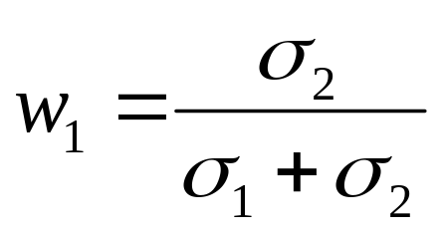
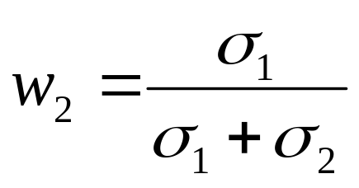
Portfel o zerowym ryzyku

Slide 13
Współczynnik korelacji -1<ρ<1
r_{p}
B
D
C
A
σ_{p}

Slide 14
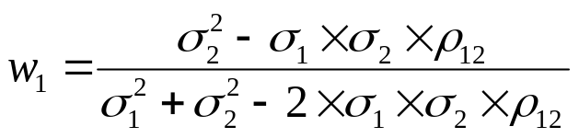
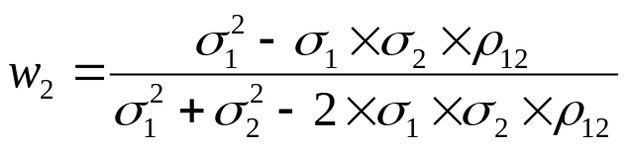
Portfel o minimalnej wariancji

Slide 15
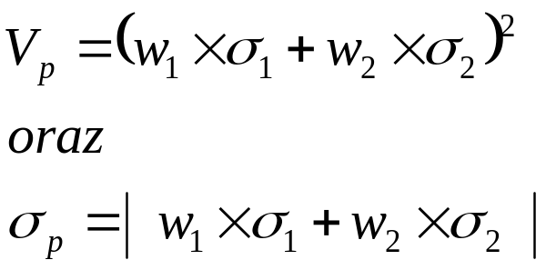
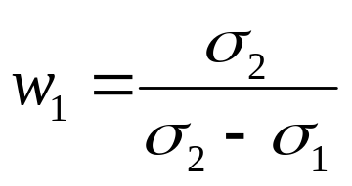
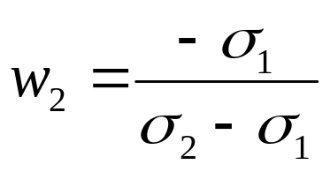
Dopuszczenie krótkiej sprzedaży, współczynnik korelacji = 1
Portfel o zerowym odchyleniu standardowym powstanie dla wag równych:

Slide 16
Dopuszczenie krótkiej sprzedaży – interpretacja graficzna
r_{p}
B
D
C
A
σ_{p}

Slide 17
Portfel wielu spółek
Autor – Harry Markowitz (1952)
Założenia: Badamy portfel n – spółek, gdzie dane są:
Oczekiwane stopy zwrotu każdej spółki,
Odchylenia standardowe stopy zwrotu każdej spółki
Współczynniki korelacji stóp zwrotu każdej pary spółek

Slide 18
Model Markowitza
Teoria Markowitza opiera się na założeniu, że inwestor dysponuje pewnym kapitałem początkowym, który inwestuje w portfel papierów wartościowych w chwili t = 0. W chwili t = 1 inwestor sprzedaje posiadany portfel, a otrzymany kapitał zużywa na konsumpcję lub inwestuje w inny portfel.
Model Markowitza jest więc modelem jednookresowym.

Slide 19
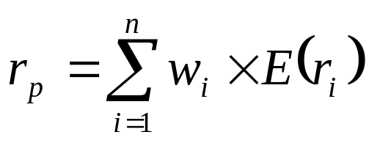
Oczekiwana stopa zwrotu
gdzie:
r_{p} – oczekiwana stopa zwrotu z portfela
w_{i} – udział i-tej spółki w portfelu
E(r_{i}) – oczekiwana stopa zwrotu z i-tej spółki

Slide 20
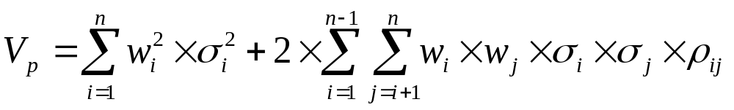
Wariancja stopy zwrotu z portfela
gdzie:
V_{p} – wariancja stopy zwrotu portfela
σ_{i} – odchylenie standardowe stopy zwortu i-tej akcji
ρ_{ij} – współczynnik korelacji stóp zwrotu akcji i-tej i j-tej

Slide 21
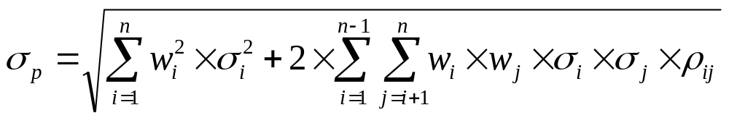
Odchylenie standardowe stopy zwrotu

Slide 22
Zbiór możliwości (opportunity set)
r_{p}
E
T
S
D
U
C
X
B
A
σ_{p}

Slide 23
Zbiór efektywny i portfel efektywny
Zbiór efektywny (efficient set) obejmuje wszystkie portfele leżące na krzywej między X i E.
Portfele należące do tego zbioru to portfele efektywne, czyli jedyne portfele atrakcyjne dla inwestora.

Slide 24
Portfel efektywny
Portfel efektywny to portfel, który:
dla danej oczekiwanej stopy zwrotu minimalizuje ryzyka,
dla danego ryzyka maksymalizuje oczekiwaną stopę zwrotu.

Slide 25
Wybór portfela a użyteczność inwestora
Inwestor dokonuje wyboru portfela posługując się swoimi krzywymi obojętności (indifference curves) zwanymi też krzywymi jednakowej użyteczności (iso-utility curves).

Slide 26
Cechy krzywych obojętności
Wszystkie portfele leżące na jednej krzywej obojętności są jednakowo pożądane przez inwestora;
Dwie krzywe obojętności nie mogą się przecinać;
Portfel leżący na krzywej obojętności leżącej bardziej „na północny zachód” jest dla inwestora bardziej pożądany od każdego portfela z krzywej obojętności leżącej „bardziej na południowy wschód”;
Dla każdego inwestora możliwe jest wyznaczenie nieskończonej liczby krzywych obojętności.

Slide 27
Portfel wielu spółek i krzywe obojętności
r_{p}
E
T
D
S
C
B
A
σ_{p}

Slide 28
Model Markowitza - wnioski
Konieczność dywersyfikacji portfela – wybór spółek o ujemnych lub niskich współczynnikach korelacji.
Kluczowa jest nie liczba składników portfela, lecz wielkość współczynników korelacji.
Ryzyko przedywersyfikowania.

Slide 29
Teoria portfela z aktywami wolnymi od ryzyka
James Tobin (1958)
Budowa portfela dwuskładnikowego = portfel akcji + instrument wolny od ryzyka

Slide 30
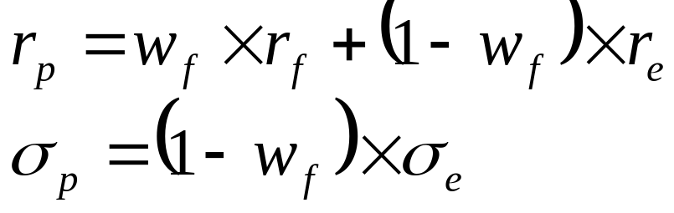
Cechy portfela dwuskładnikowego
gdzie:
r_{p} – oczekiwana stopa zwrotu z portfela dwuskładnikowego
σ_{p} – odchylenie standardowe stopy zwrotu portfela dwuskładnikowego
r_{f} – stopa wolna od ryzyka
r_{e} – stopa zwrotu z portfela akcji
σ_{e} – odchylenie standardowe portfel akcji
w_{f} – udział instrumentów wolnych od ryzyka w portfelu

Slide 31
Ilustracja graficzna
r_{p}
E
M
D
C
F
X
B
A
σ_{p}

Slide 32
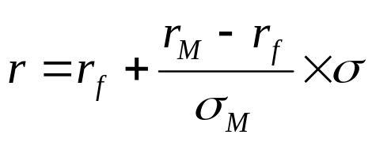
Linia rynku kapitałowego (Capital Market Line – CML)
Zbiór efektywny portfeli dwuskładnikowych jest półprostą daną równaniem:
gdzie:
r – oczekiwana stopa zwrotu portfela efektywnego,
σ – odchylenie standardowe portfela efektywnego,
r_{M} – oczekiwana stopa zwrotu portfela rynkowego,
σ_{M} – odchylenie standardowe stopy zwrotu portfela rynkowego.

Slide 33
Interpretacja linii CML
Oczekiwana stopa zwrotu portfela rynkowego jest liniową funkcją ryzyka tego portfela. Wyraz wolny równania jest równy stopie wolnej od ryzyka, a współczynnik kierunkowy zależy od stopy wolnej od ryzyka, oczekiwanej stopy zwrotu portfela rynkowego i ryzyka portfela rynkowego.

Slide 34
Interpretacja linii CML cd.
Oczekiwana stopa zwrotu jest sumą dwóch składników: stopy wolnej od ryzyka i premii za ryzyko czyli inaczej sumą ceny czasu i ceny ryzyka.
Cena czasu = stopa wolna od ryzyka.
Cena ryzyka = iloczyn ponoszonego ryzyka i ceny jednostki ryzyka.
Cena jednostki ryzyka = iloraz rynkowej premii za ryzyko i przeciętnego ryzyka ponoszonego na rynku akcji.

